Slide 1

الرافعة

Slide 2
الرافعات
إعدادالطلاب: سيف الفار
الصف: التاسع
التاريخ: 09/11/2025

Slide 3
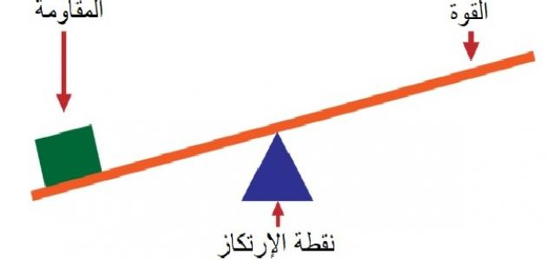
مبدأ عمل الرافعة
تعريف الرافعة:
آلة بسيطة تستخدم لتغيير مقدار القوة واتجاهها بهدف رفع الأجسام الثقيلة بسهولة أكبر.

Slide 4
مفهوم الرافعة وأجزاؤها
ما هي الرافعة؟
جهاز يعتمد على عصا صلبة تدور حول نقطة ارتكاز.
تمكننا من استخدام قوة صغيرة لرفع حمل كبير.
أجزاء الرافعة الأساسية:
نقطة الارتكاز
ذراع القوة
ذراع المقاومة
المقاومة
القوة المبذولة

Slide 5
مبدأ العمل – القانون الأساسي
قانون الرافعة:
القوة × ذراع القوة = المقاومة × ذراع المقاومة
ماذا يعني هذا؟
إذا كان ذراع القوة أكبر من ذراع المقاومة → نحتاج قوة أقل لرفع الحمل.
الرافعة تساعد على مضاعفة القوة.

Slide 6
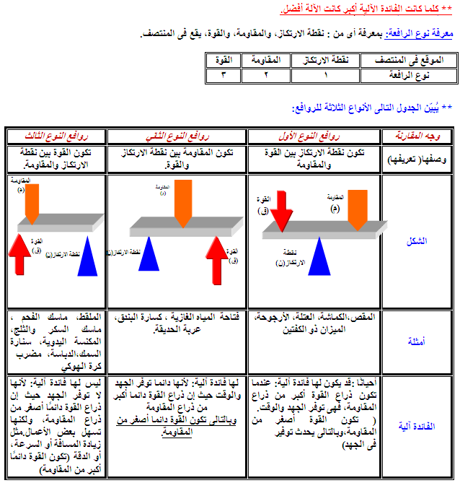
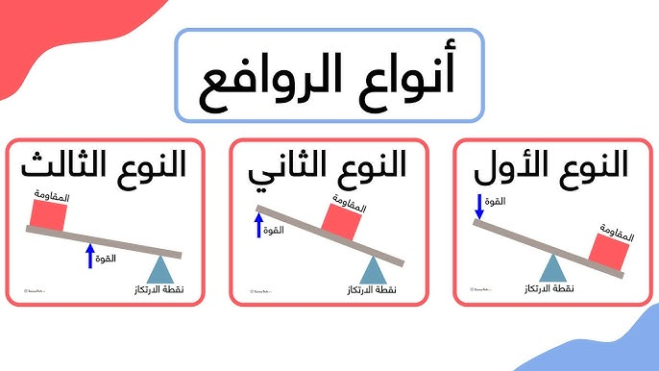
أنواع الرافعات حسب نوع الإرتكاز
النوع الأول:
نقطة الارتكاز بين القوة والمقاومة (مثل المقص).
النوع الثاني:
المقاومة بين القوة ونقطة الارتكاز (مثل عربة اليد).
النوع الثالث:
القوة بين نقطة الارتكاز والمقاومة (مثل الملقط).

Slide 7
تطبيقات الرافعات في الحياة اليومية
أهمية الرافعات:
توفير الجهد
رفع أحمال كبيرة
زيادة كفاءة العمل
أمثلة على استخدام الرافعات:
رافعات البناء (الكرينات)
عربة اليد
المقص
فتاحة الزجاجات
المجراف اليدوي

Slide 8
شكرا

